Slide 1
ГТО
Готов к Труду и Обороне

Slide 2
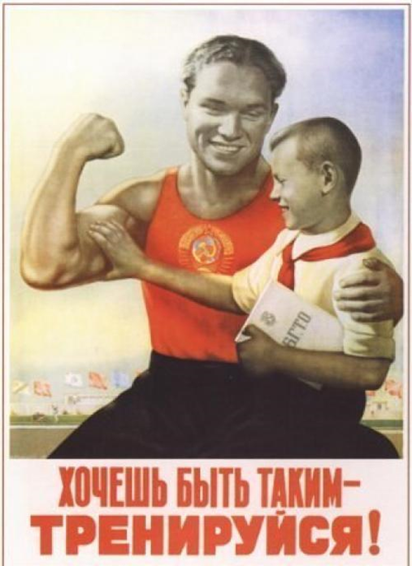
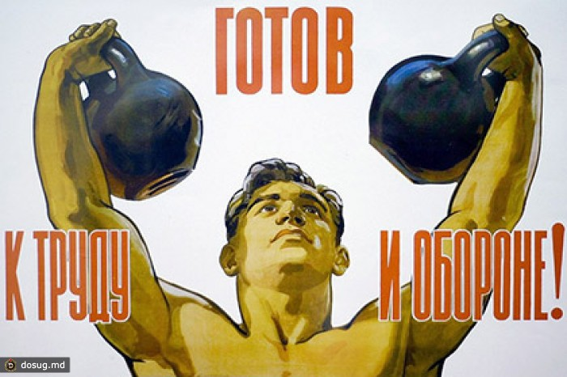
Что такое ГТО ?
Общероссийское движение «Готов к труду и обороне» - программа физкультурной подготовки.

Slide 3
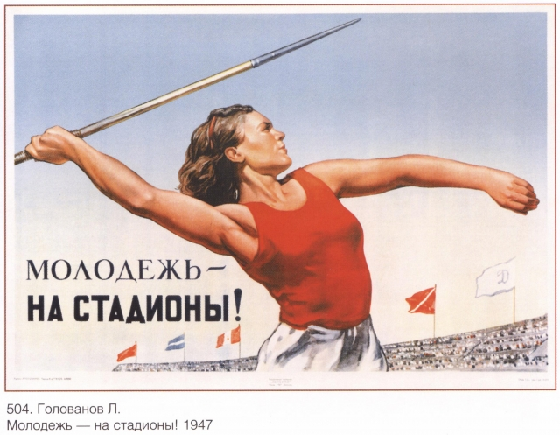
Из истории ГТО .
Существовала программа с 1931 по 1991 год.
С 2010 года программа начала свое возрождени.

Slide 4
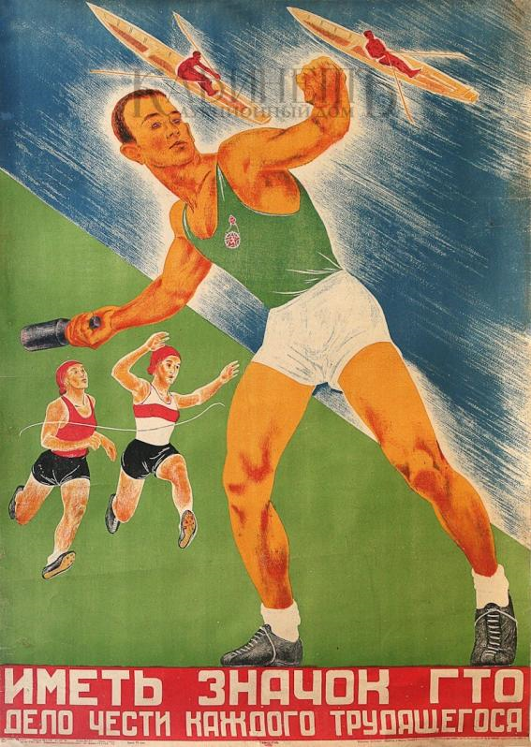
Из истории ГТО .
Охватывала население в возрасте от 10 до 60 лет.
Необходимо было сдать определенные нормативы по физ.подготовке.
Сдавать нужно было такие виды упражнений, как бег, прыжки в длину и в высоту, плавание, метание мяча, лыжные гонки, подтягивание на перекладине, стрельба, велокросс, туристский поход и др.

Slide 5
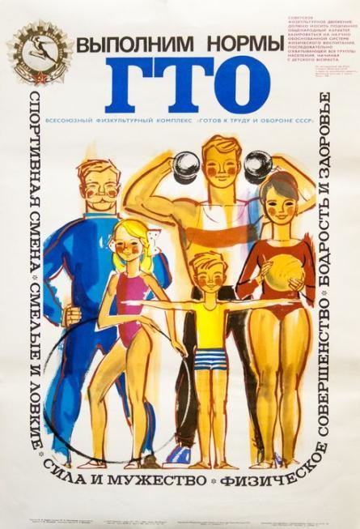
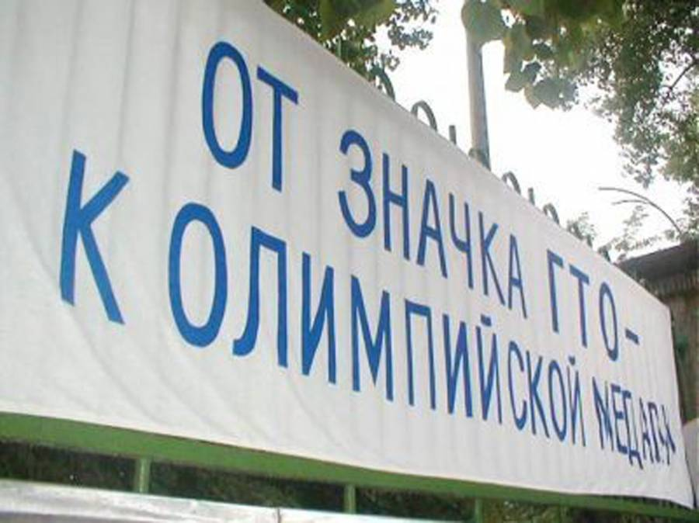
Простота и общедоступность физических упражнений и видов спорта, включенных в нормативы ГТО, их очевидная польза для укрепления здоровья сделали его популярным среди населения и особенно среди молодежи.

Slide 6


Сдача нормативов подтверждалась особыми значками. Чтобы получить такой значок, нужно было выполнить заданный набор требований, например: пробежать на скорость 30 метров, подтянуться определённое количество раз, пройти на лыжах 2 км.
В зависимости от уровня достижений сдающие нормативы каждой ступени награждались золотым или серебряным значком

Slide 7
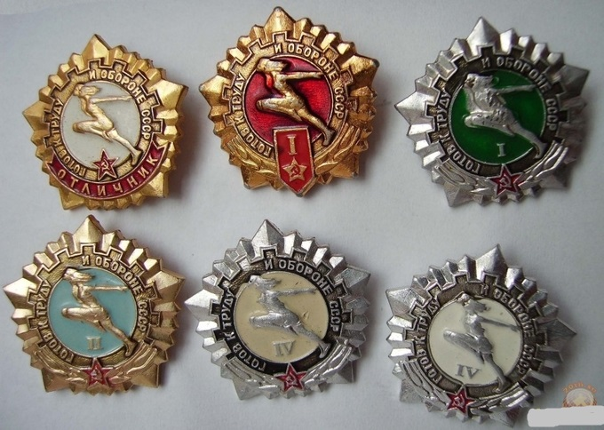
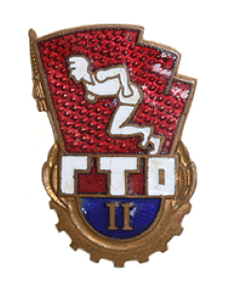
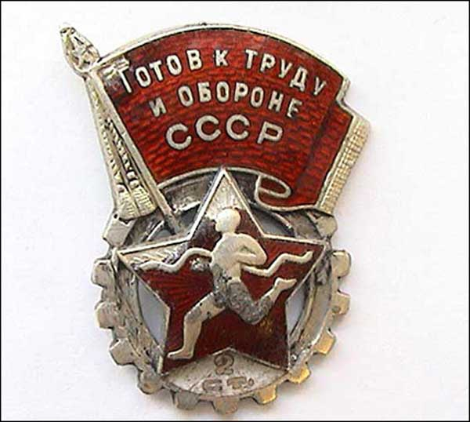
Те, кто сдавал нормативы в течение нескольких лет, получали значок «Почётный значок ГТО».

Slide 8

«От значка ГТО – к олимпийской медали!»
Так звучал лозунг, вдохновлявший миллионы советских граждан на ежедневные занятия физкультурой, спортом, утренней гимнастикой.
Получение и дальнейшее ношение значка ГТО было почетным, обеспечивало дорогу в большой спорт.
В былые времена его наличие говорило о том, что перед вами человек, который старается быть гармонично развитой личностью

Slide 9

Плакаты ГТО .

Slide 10

Плакаты ГТО .

Slide 11
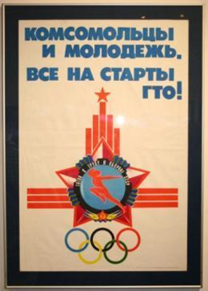
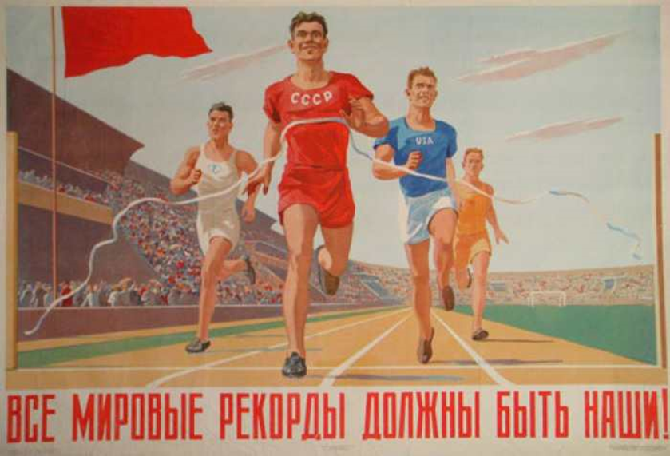
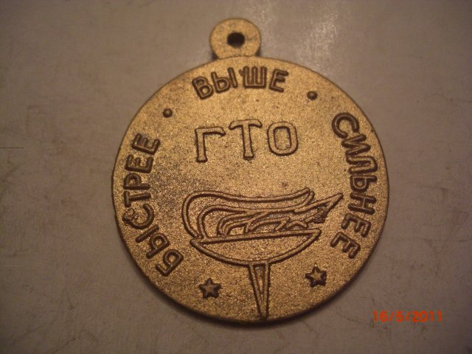
Во времена обязательных нормативов ГТО граждане СССР претендовали на медали на многих международных соревнованиях, становились рекордсменами почти во всех видах спорта.
К началу 1976 года свыше 220 миллионов человек имели значки ГТО.

Slide 12
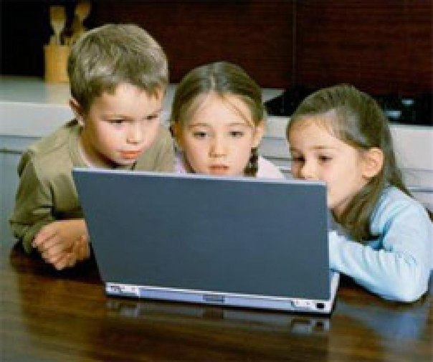
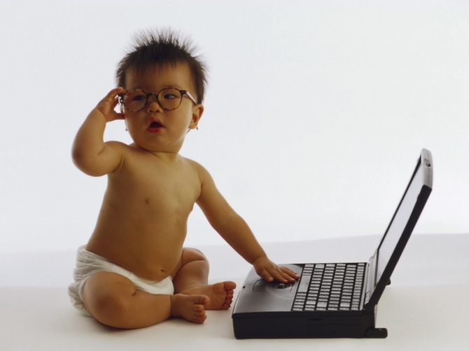
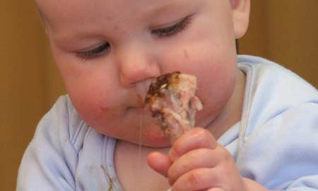
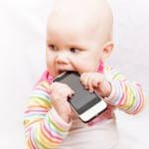
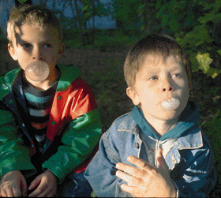
В 90 – е годы, комплекс ГТО был предан забвению, что существенно отразилось на физической подготовке граждан и, в первую очередь, молодежи.

Slide 13
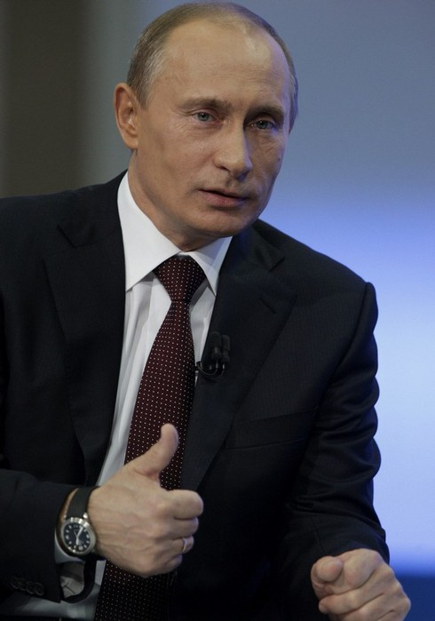
В наши дни ГТО.
По Указу Президента РФ с 1 сентября 2014 года в нашей стране вводится Всероссийский физкультурно-спортивный комплекс «Готов к труду и обороне» (ГТО) для решения проблемы продвижения ценностей здорового образа жизни и укрепления здоровья детей.

Slide 14

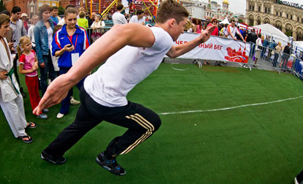

* Обновленная расшифровка ГТО звучит как: «Горжусь тобой, Отечество!»
* Это название-призыв оказалось более личным, более теплым, в нем напрямую упоминается святое для русского человека слово «Отечество.

Slide 15
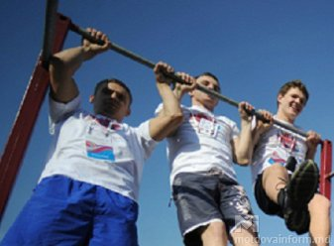
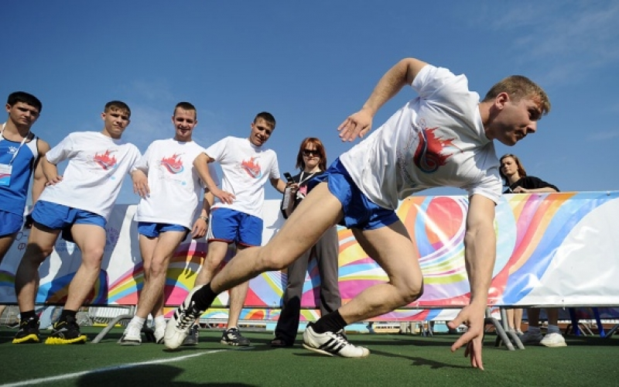
Ступени ГТО.
При сдаче норм ГТО существует несколько ступеней:
I ступень – школьники 6-8 лет
II ступень – школьники 9-10 лет
III ступень – школьники 11-12 лет
IV ступень –школьники 13-15 лет
V ступень –школьники 16-17 лет

Slide 16
Ступени ГТО для мужчин.
6 ступень – мужчины 18 – 29 лет
7 ступень – мужчины 30 – 39 лет
8 ступень – мужчины 40 – 49 лет
9 ступень – мужчины 50 – 59 лет
10 ступень – мужчины 60 – 69 лет
11 ступень – мужчины 70 лет и старше.

Slide 17
Ступени ГТО для женщин.
6 ступень – женщины 18 – 29 лет
7 ступень – женщины 30 – 39 лет
8 ступень – женщины 40 – 49 лет
9 ступень – женщины 50 – 59 лет
10 ступень – женщины 60 – 69 лет
11 ступень – женщины 70 лет и старше.

Slide 18
Виды испытаний.
Обязательные:
Челночный бег 3X10 м (сек) или бег на 30 м (сек)
Смешанное передвижение 1 км
Прыжок в длину с места толчком двумя ногами (см)
Подтягивание из виса на высокой перекладине или подтягивание из виса лёжа на низкой перекладине
(кол-во раз)
* Сгибание и разгибание рук в упоре лежа на полу
(кол-во раз)
Наклон вперед из положения стоя с прямыми ногами
на полу (достать пол)

Slide 19
Виды испытаний.
По выбору (в зависимости от возраста):
Метание теннисного мяча в цель (кол – во раз)
Бег на лыжах (мин., сек.) или
кросс по пересеченной местности .
Плавание без учета времени (м)
Метание мяча 150 г
Стрельба из пневматической винтовки.
Туристический поход.

Slide 20
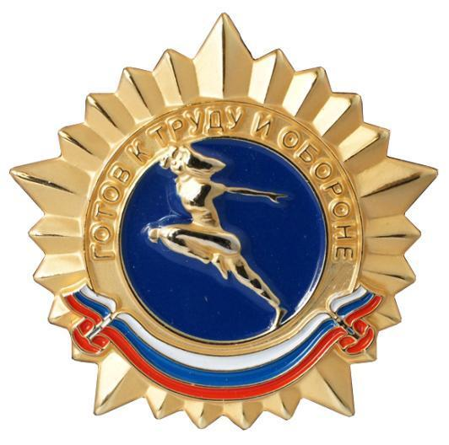
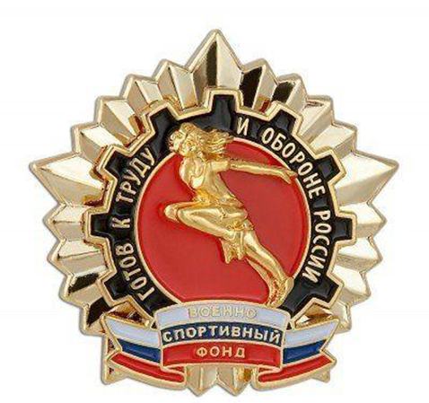
Выполнившие нормативы комплекса будут отмечены золотыми, серебряными или бронзовыми знаками отличия, а также получат массовые спортивные разряды и звания.
Обладание такими знаками отличия даст бонусы при поступлении в высшие учебные заведения.

Slide 21
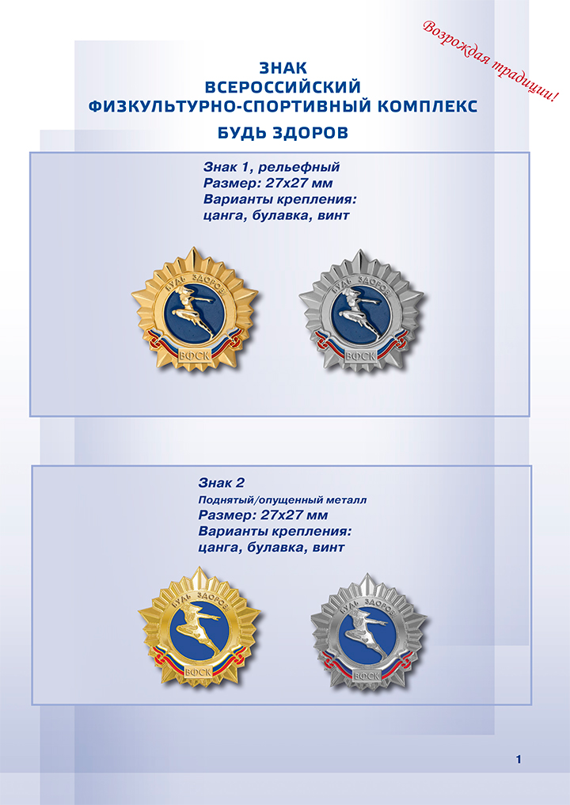


Slide 22
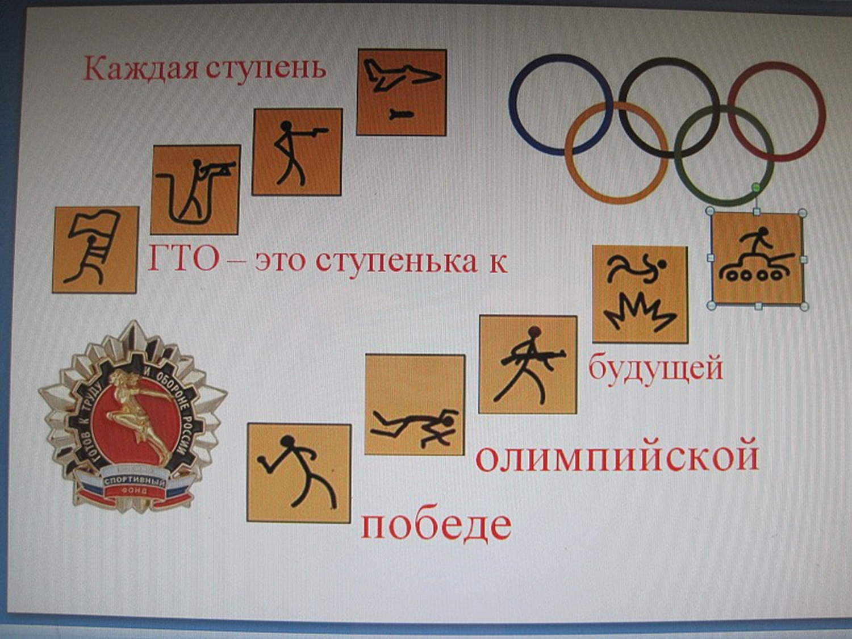

Slide 23
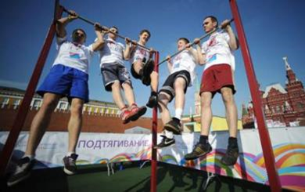
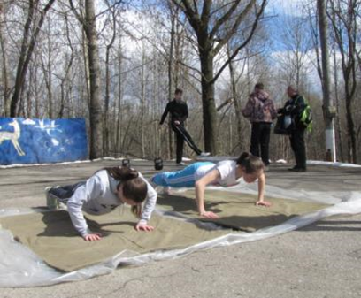
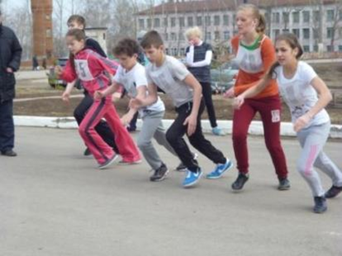
Сдать ГТО совсем непросто,
Ты ловким, сильным должен быть,
Чтоб нормативы победить,
Значок в итоге получить.
Пройдя же все ступени вверх -
Ты будешь верить в свой успех.
И олимпийцем можешь стать,
Медали точно получать.

Slide 24
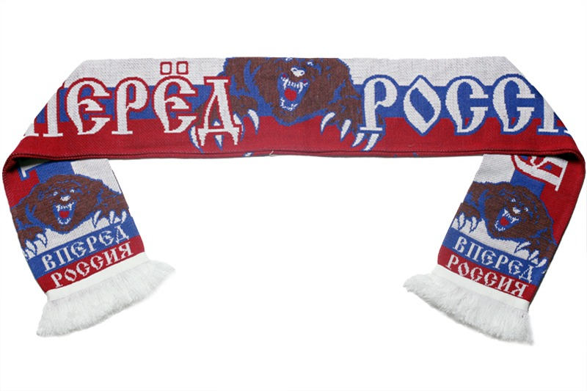
Вперёд, к победам!

